Slide 1
ΕΙΣΑΓΩΓΗ ΣΤΙΣ ΔΙΕΘΝΕΙΣ ΣΧΕΣΕΙΣ
Δρ. Σοφία Τυπάλδου
sofia.tipaldou@panteion.gr
Νέο Κτίριο, ΣΤ-19
Ώρες γραφείου: Τρίτη 15.00-16.00

Slide 2
ΦΙΛΕΛΕΥΘΕΡΙΣΜΟΣ

Slide 3
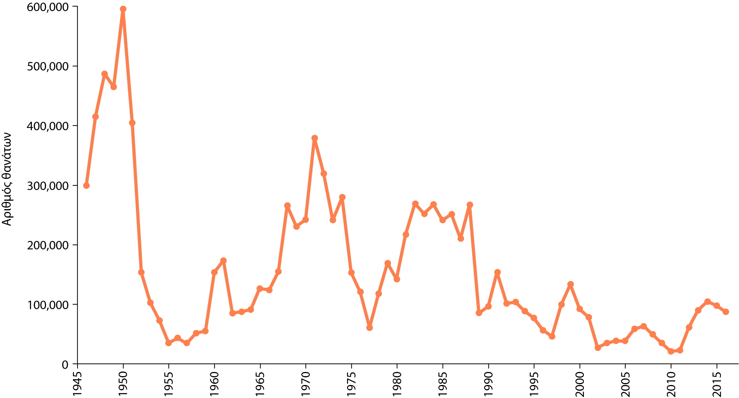
Σχήμα 3.1 Θάνατοι που σχετίζονται με μάχες στον πόλεμο, 1946–2016
ΠΗΓΕΣ: Human Security Report Project. Human Security Brief 2012. Vancouver: HSRP, 2012 και Uppsala University Conflict Data Program.
Notes:
Long description for Figure 3.1:
The horizontal axis lists dates from 1945 to 2015 in 5-year increments. The vertical axis is labeled "Number of Deaths" and ranges from 0 to 6,00,000 in increments of 100,000. The data shown is as follows:
1945: 3,00,000
1950: 5,90,000
1955: 40,000
1960: 1,00,000
1965: 1,20,000
1970: 2,50,000
1975: 1,50,000
1980: 1,40,000
1985: 2,40,000
1990: 80,000
1995: 60,000
2000: 80,000
2005: 40,000
2010: 25,000
2015: 1,00,000
The values used in the description are approximate.
3

Slide 4
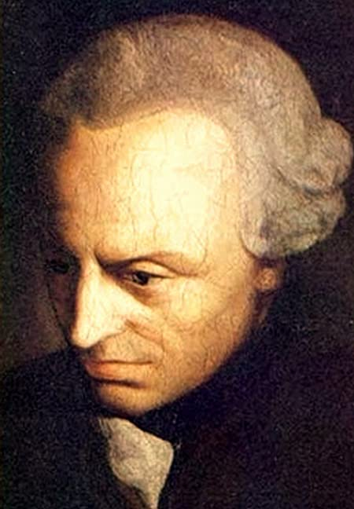
Φιλελευθερισμός: τα θεμέλιά του
Οι κανόνες των διεθνών σχέσεων εξελίσσονται μέσα στο χρόνο και γίνονται όλο και πιο ειρηνικοί.
Η εξέλιξη αυτή αποτελεί κυρίως προϊόν της σταδιακής ανάπτυξης των διεθνών θεσμών και αμοιβαίας συνεργασίας και δευτερευόντως αλλαγών στις νόρμες και την κοινή γνώμη (ταυτότητα)
Οι φιλελεύθερες θεωρίες εξηγούν τους τρόπους με τους οποίους μπορούν να επιτευχθούν η ειρήνη και η συνεργασία
Ιμμανουελ Καντ (1724- 1804) έδωσε 3 απαντήσεις:
1. αρχή της αμοιβαιότητας
2. η ειρήνη εξαρτάται από τον εσωτερικό χαρακτήρα των κυβερνήσεων
3. το εμπόριο προωθεί την ειρήνη

Slide 5
Φιλελεύθερες θεωρίες Ι
(Νέο)φιλελεύθερος θεσμισμός
Νεοφιλελευθερισμός (ή οικονομικός φιλελευθερισμός): μια προσέγγιση που τονίζει τη σημασία των διεθνών οργανισμών στη μειώση της εγγενούς σύγκρουσης (οι ρεαλιστές θεωρούν τη σύγκρουση δεδομένη σε ένα διεθνές σύστημα)
Βασίζεται στη βασική φιλελεύθερη ιδέα ότι η αναζήτηση μακροπρόθεσμων αμοιβαίων κερδών είναι συχνά πιο λογική από τη μεγιστοποίηση των βραχυπρόθεσμων ατομικών κερδών.

Slide 6
Φιλελεύθερες θεωρίες ΙΙ
Διεθνές καθεστώς (international regime): ένα σύνολο από κανόνες, νόρμες και διαδικασίες στο οποίο συγκλίνουν οι προσδοκίες των δρώντων σε έναν συγκεκριμένο τομέα ζητημάτων (π.χ. ωκεανοί, νομισματική πολιτική)
Συλλογική ασφάλεια: ο σχηματισμός ευρείας συμμαχίας μεταξύ των περισσοτέρων σημαντικών δρώντων σε ένα διεθνές σύστημα με σκοπό την από κοινού εναντίωσή τους στις επιθετικές διαθέσεις ενός οποιουδήποτε δρώντος.
Δημοκρατική ειρήνη: Η πρόταση ότι οι δημοκρατίες σχεδόν ποτέ δεν διεξάγουν πολέμους μεταξύ τους

Slide 7
Παραδοχές ρεαλισμού και ιδεαλισμού
Πηγή: Pevehouse, Jon C.W. & Joshua S. Goldstein (2021) Διεθνείς Σχέσεις. Αθήνα: εκδόσεις Τζιόλα, πίνακας 2.1.

